Slide 1

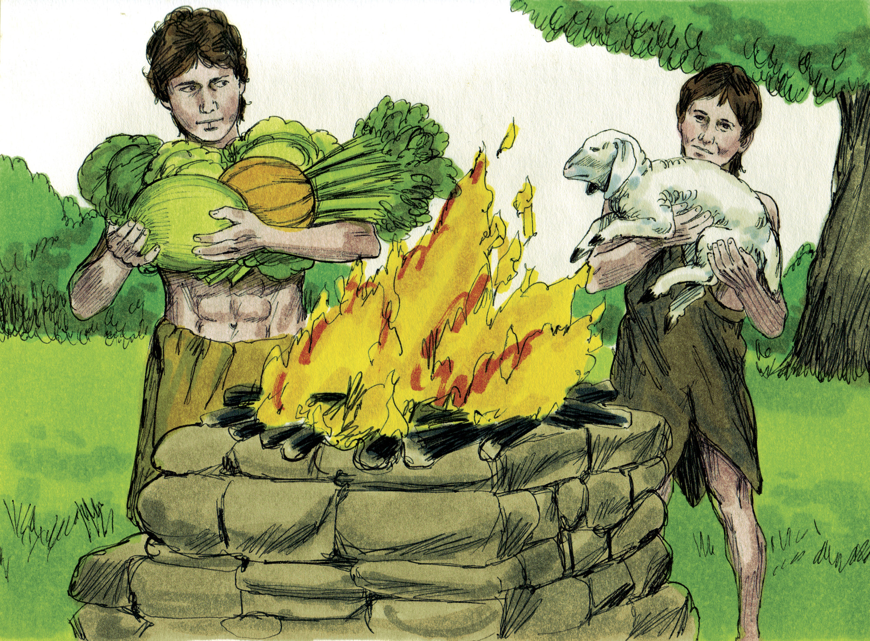
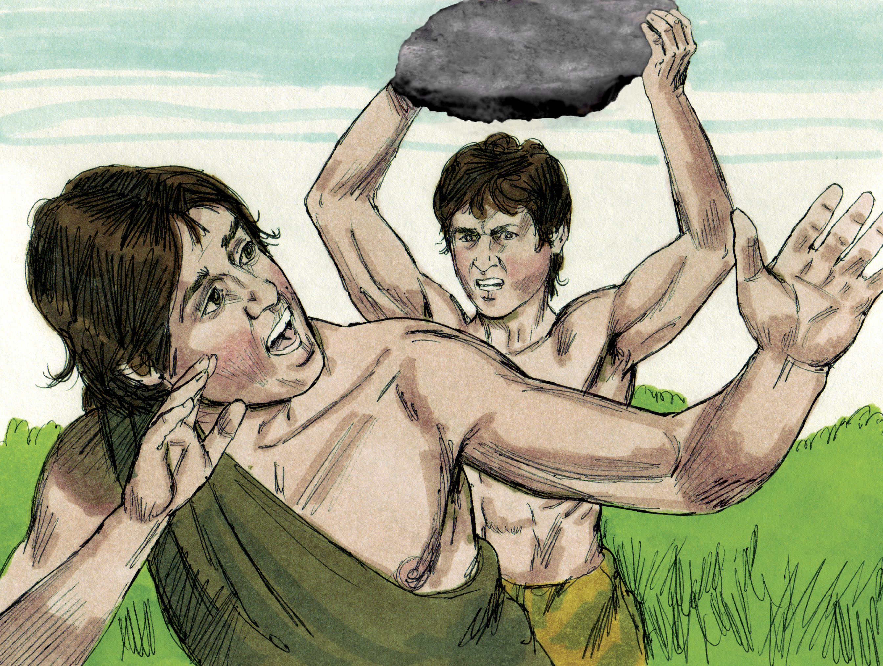

सारिउँ कौइ औगौणिकेरी मौत
Big Book
Language : Bangani

Slide 2
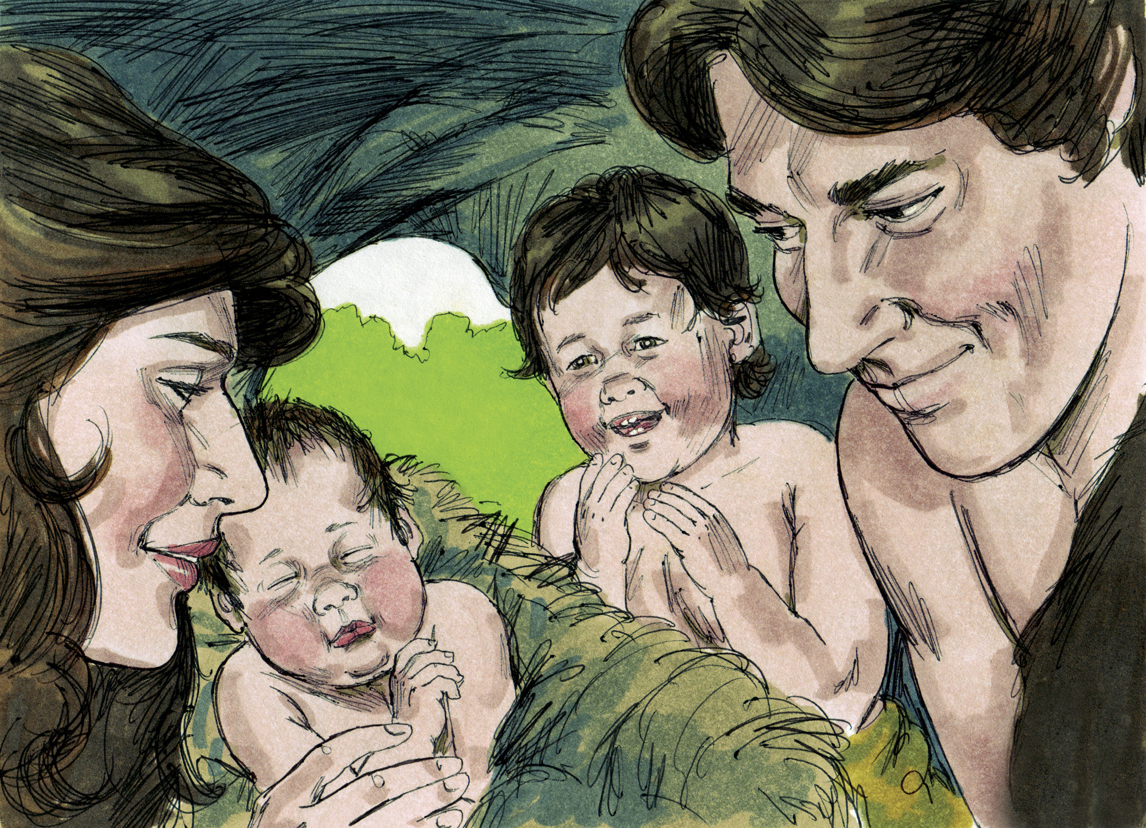
ज़ौ परमेश्‍वरेइ माणुछ चाणौ।
तैबै तिउँ रौ नौऊँ आदम औज़ि हवा थौ।
आदम औज़ि हवा रै दुई बेटा ऊऐ कैन औज़ि हाबिल।

Slide 3
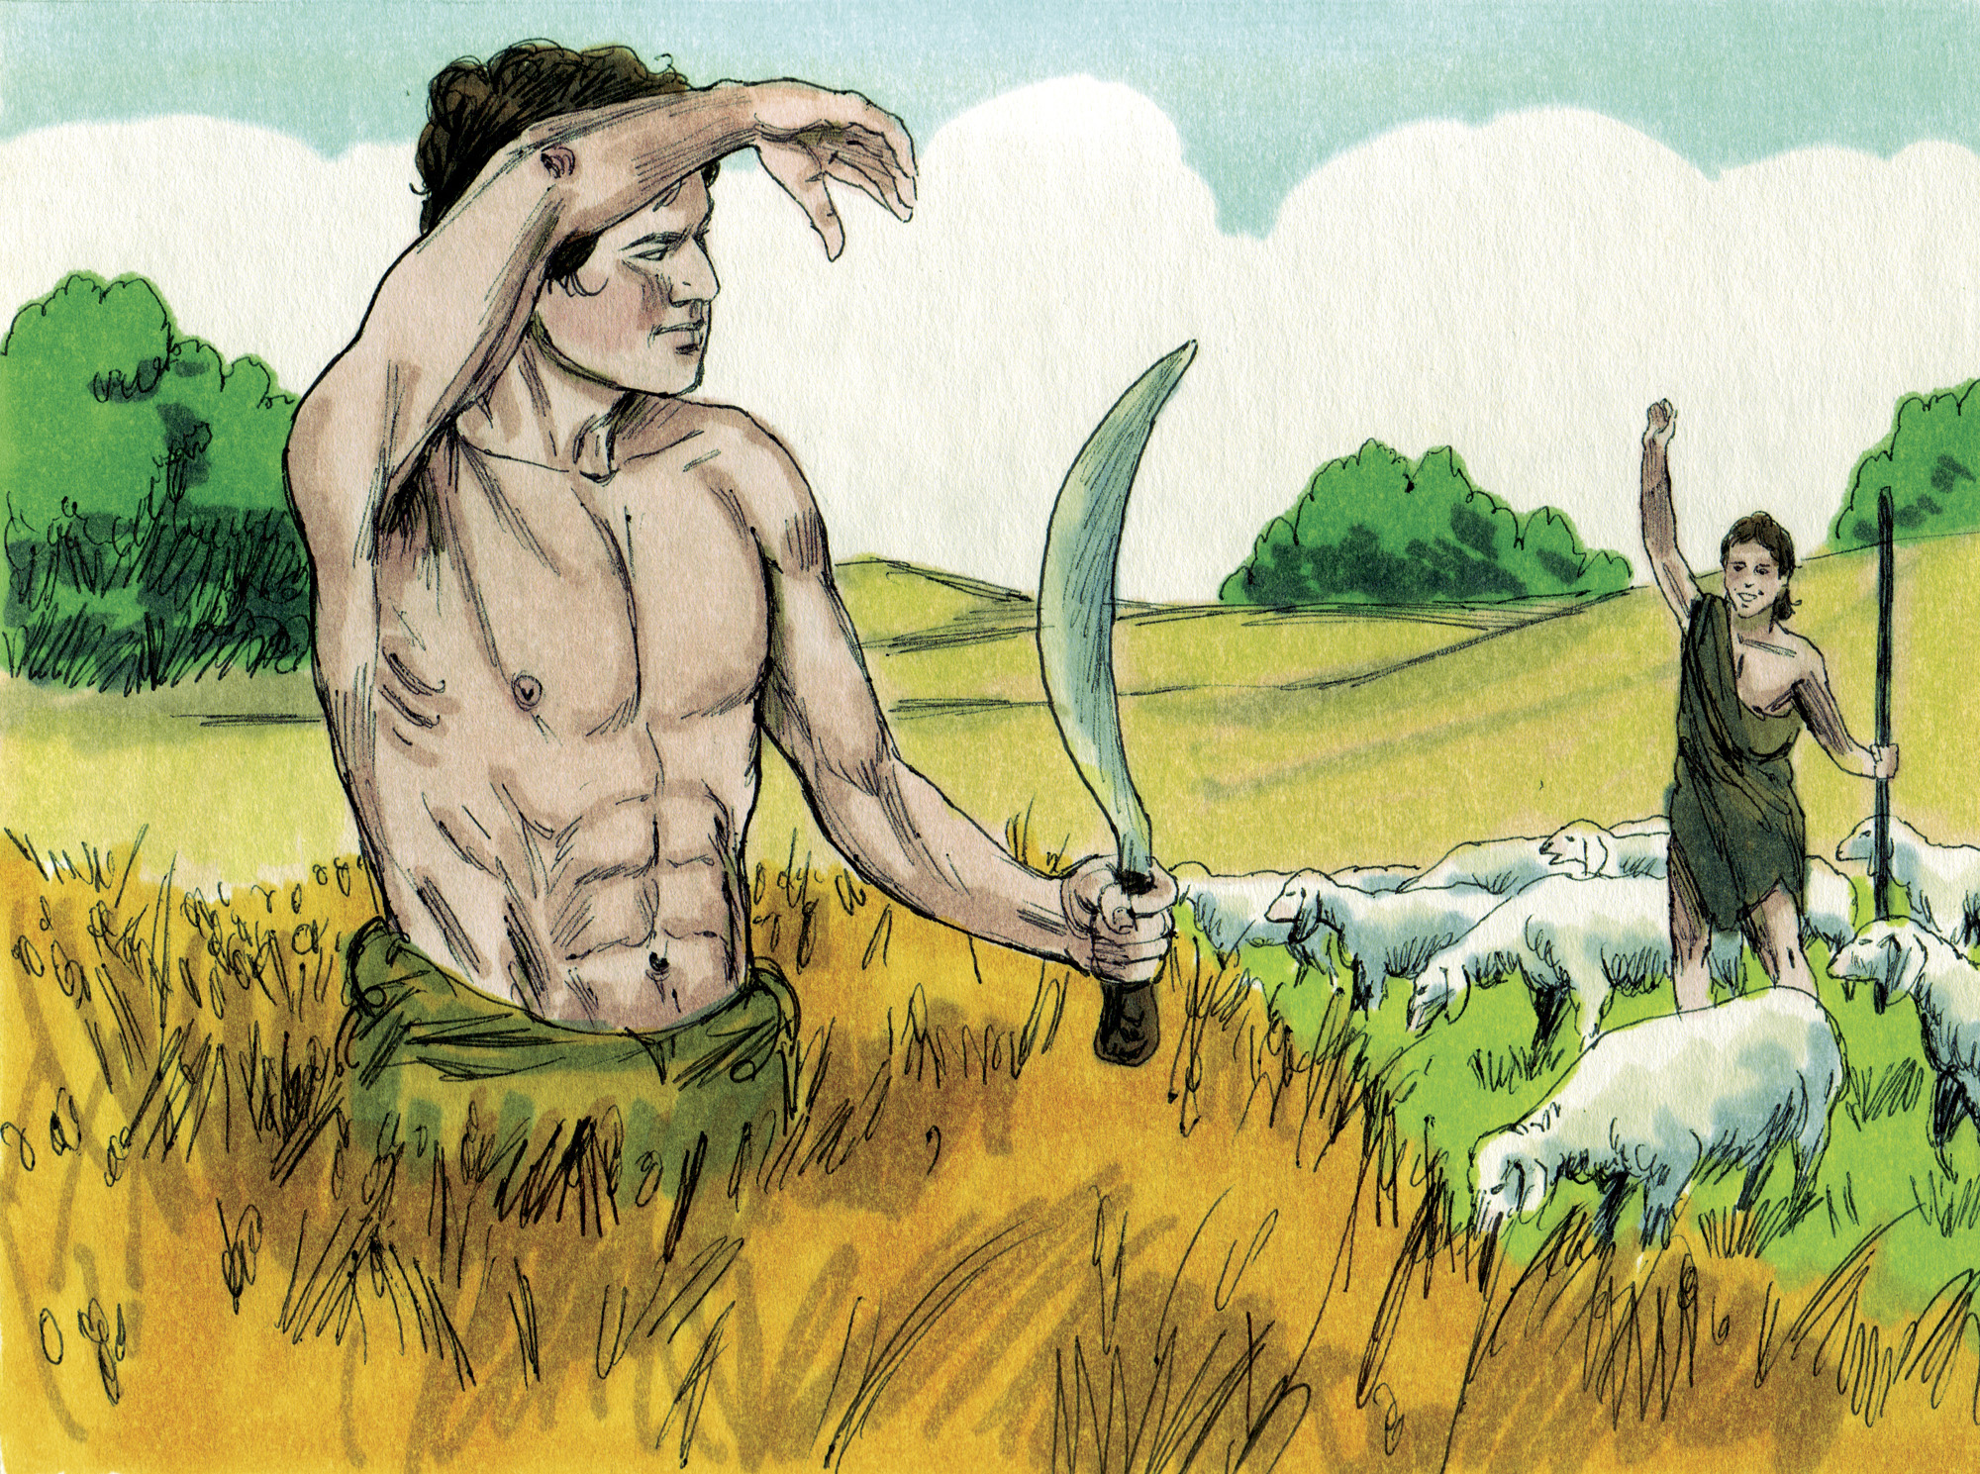
हाबिल बेड़ बाकरिऊँ च़ौरा थौ।
औज़ि कैन डोखरौऊँ दी काम कौरै थौ।
एक दूस कैन औज़ि हाबिलेइ परमेश्‍वर काई बेंट आणी चौड़ाणेखी।

Slide 4
कैनेइ परमेश्‍वर काई आपड़ै नाज़ माइं कौइ थोड़ी बेंट आणी।
औज़ि हाबिलेइ बी बेड़ माइं कौइ बेंट च़ौड़ाई।
परमेश्‍वरेइ हाबिल री बेंट मानी।

Slide 5
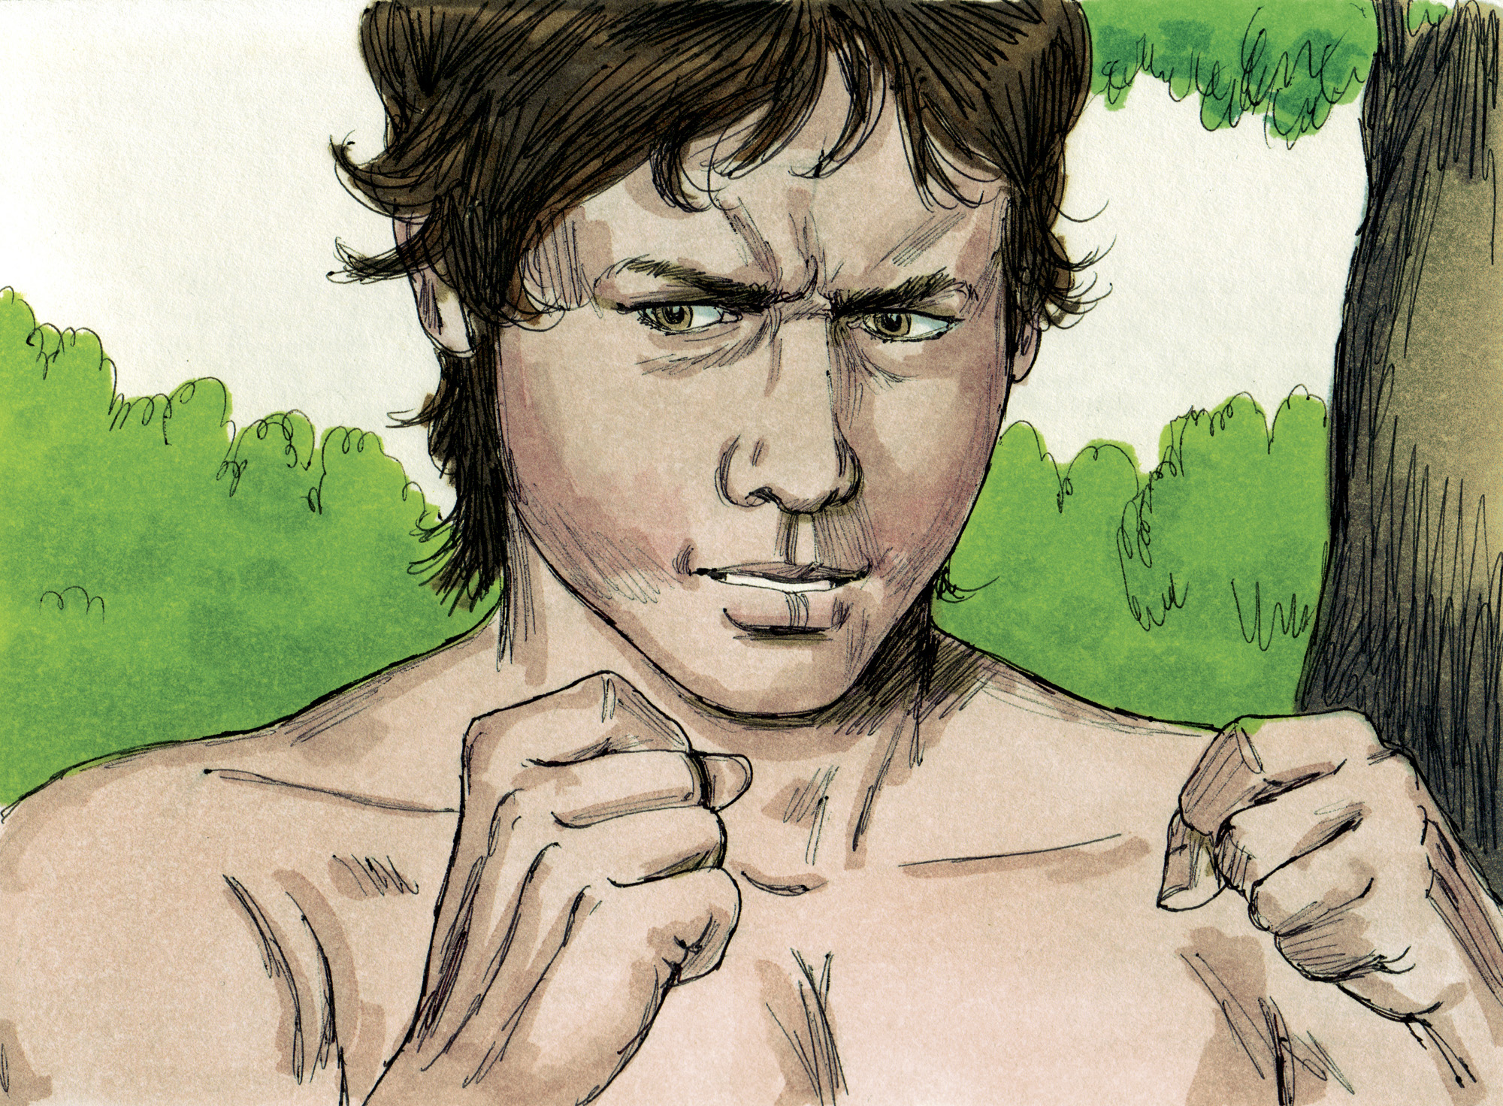
ज़ौ परमेश्‍वरेइ कैन री बेंट ना मानी, तैबै कैनेइ रोश लागौ।
एज़ी बौज़ै कौइ परमेश्‍वरेइ कैन आरी बोलौ, कि तू केला रोशुवौ?
ज़ौ तू बौलौ कौरै थौ, तै तेरी बेंट का ना मानियैं थी।

Slide 6
तेतबासियै कैनेइ आपड़ौ बाई हाबिल डोखरे दी गिणौ।
औज़ि तेत्कै तिणी आपड़ौ बाई पिटौ।
औज़ि तिणी आपड़ौ बाई हाबिल ज़ांगी देणौ।

Slide 7
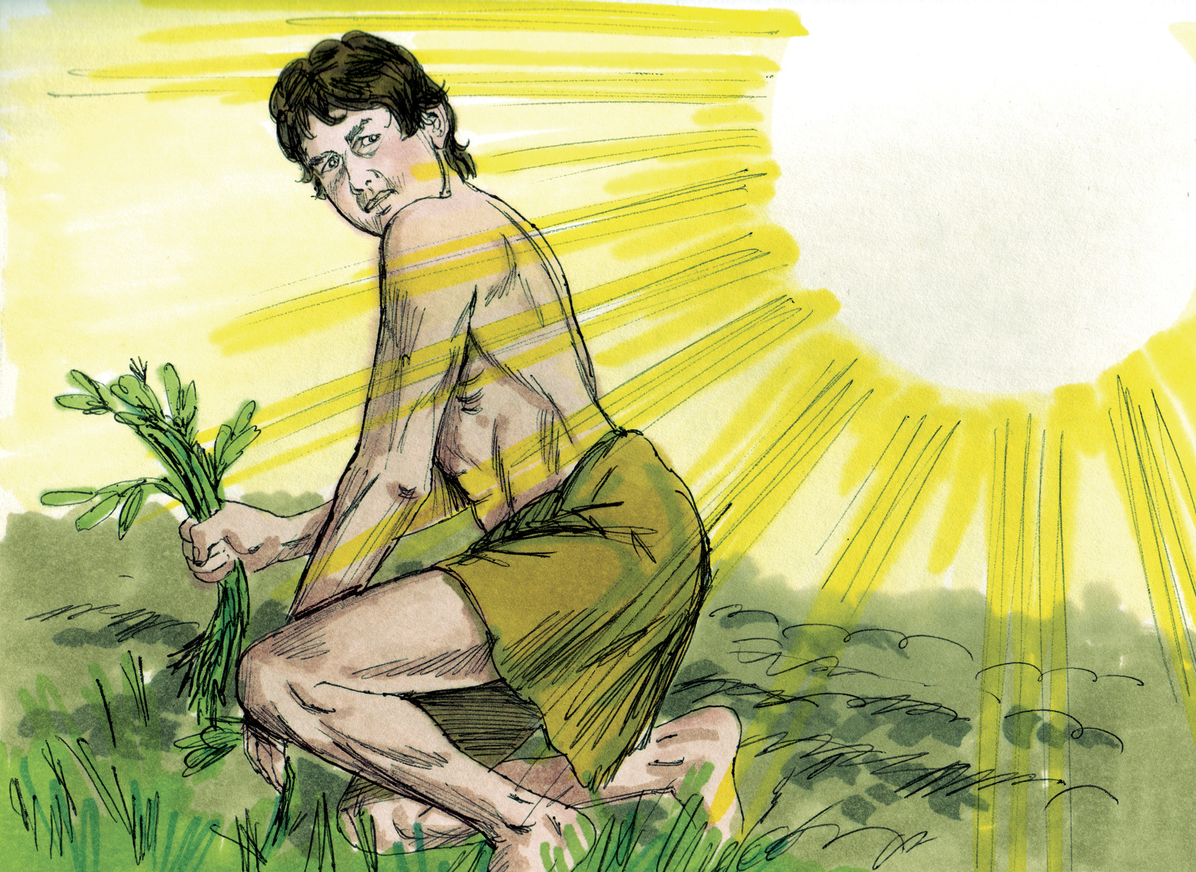
तैबै परमेश्‍वरेइ कैन कौइ पुछ़ौ, कि तेरौ बाई हाबिल केत्कै?
कैनेइ बोलौ पौतौइ ना नौथि, आऊँ का तेसरौ चोकिदार।
तैबै परमेश्‍वरेइ कैन आरी बोलौ, कि ताइं एऊ का कियौ?

Slide 8
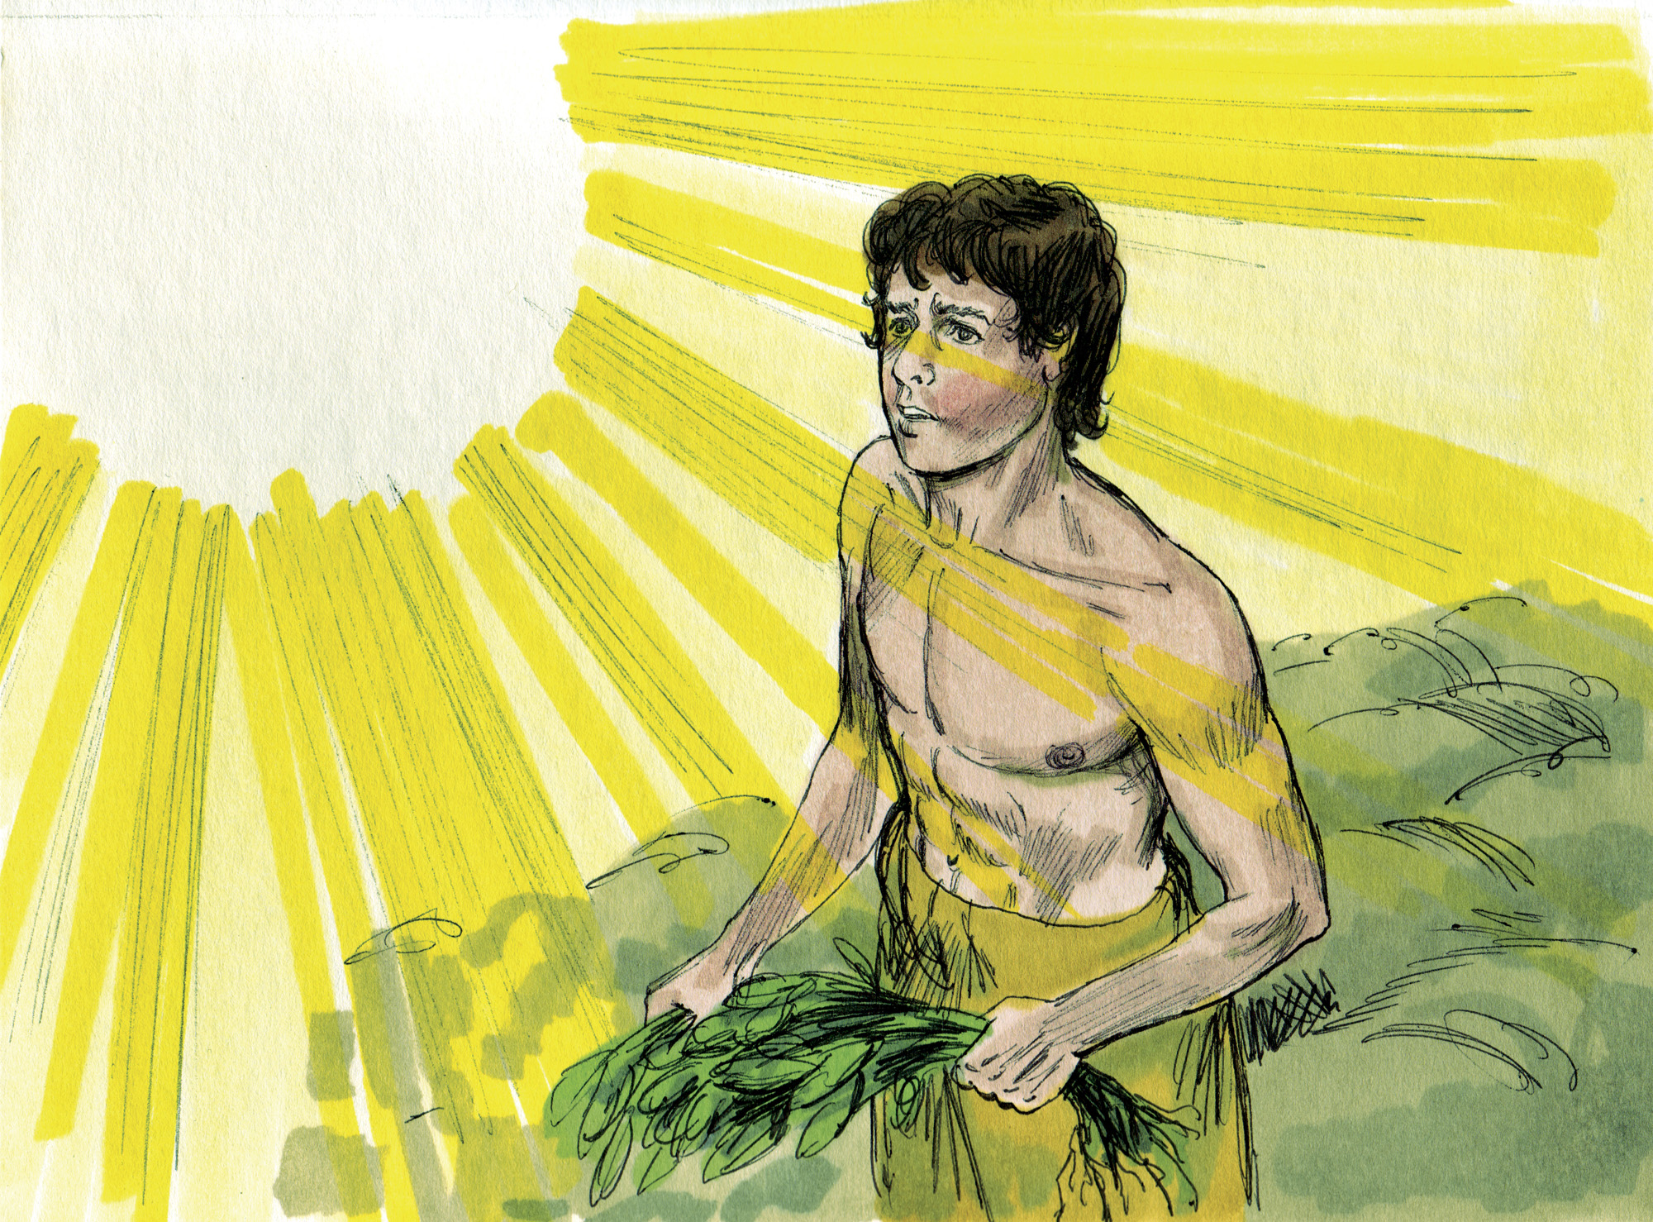
हाबिल रौ (लो) तै दौरती माइं कौइ मुँखी औटान्दै लागौन्दौ।
दौरतीएइ तेरौ बाई रौ (लो) पिणे खी आपड़ौ मूँ खोलौन्दौ।
औज़ि तेसरौ श्राप ताउँ खी लागौन्दौ।

Slide 9
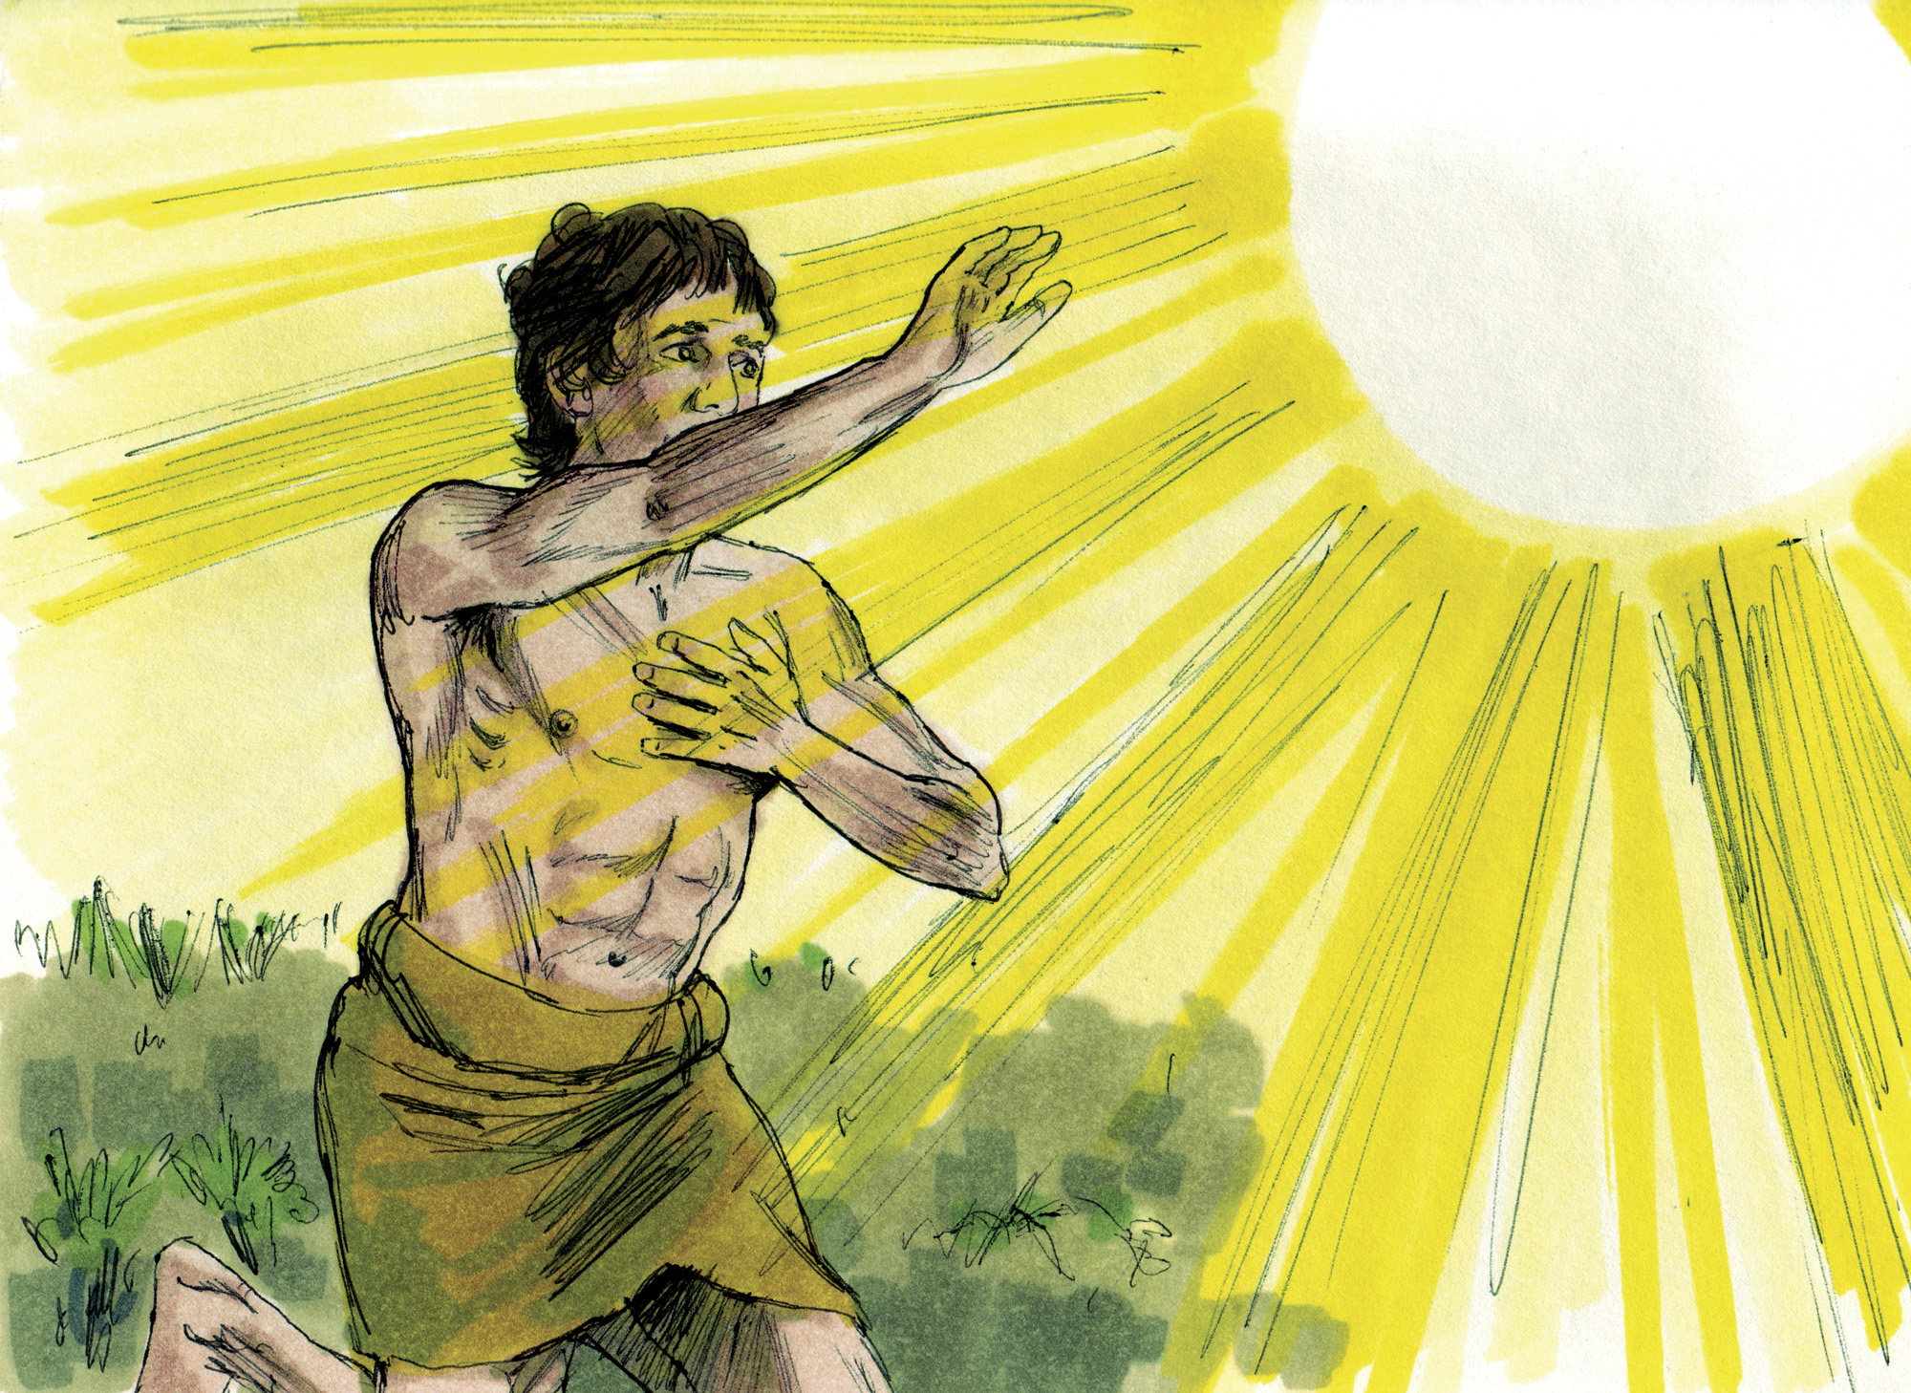
तू च़ाइं डोखरै बौऐ लौ, तैबै बी पूरी फसल ना मिलै ली।
औज़ि तू दौरती दी ज़ागै - ज़ागै दी बाग्दु रौयै लौ।
कैनेइ बोलौ, कि आऊँ एत्कै सौज़ा ना सौइं सौक्दौ।

Slide 10
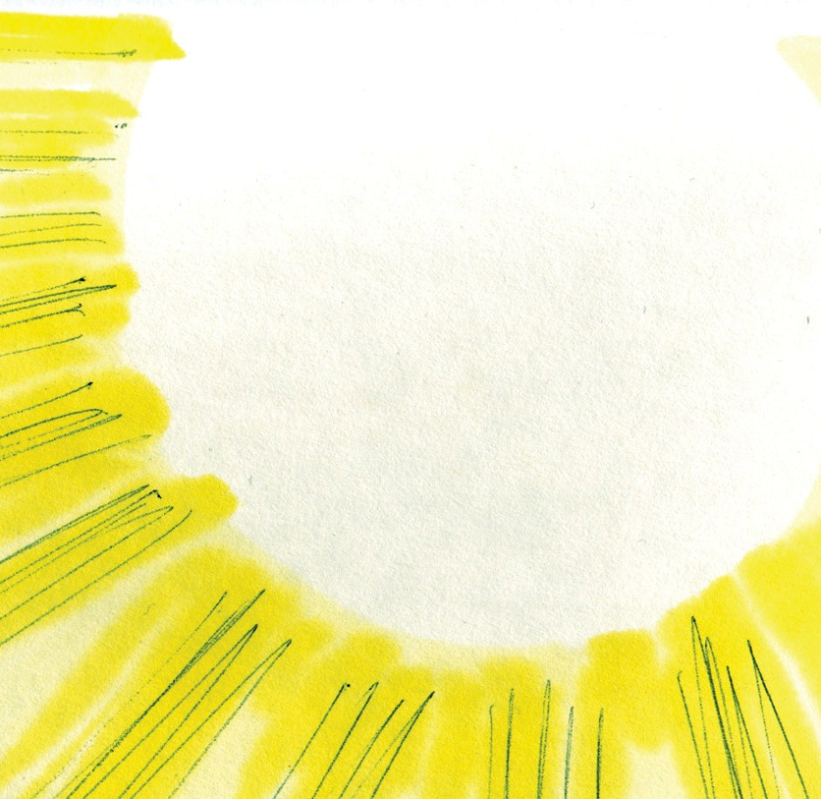
तैबै कैनेइ बोलौ, आऊँ तेरी नज़र कौइ दुरै, औज़ि दौरती दी ज़ागै – ज़ागै दी बाग्दु रौऊलै।
तैबै ज़ूण्ज़ौ बी मुकै मिलै लौ, सेउ मूँ पोरु ज़ागैं।
तैबै परमेश्‍वरेइ बोलौ, कि ज़ूण्ज़ौ ताऊँ ज़ागैं लौ, तेसखी आऊँ सात गुणा ज़ादा सौज़ा देऊ।

Slide 11
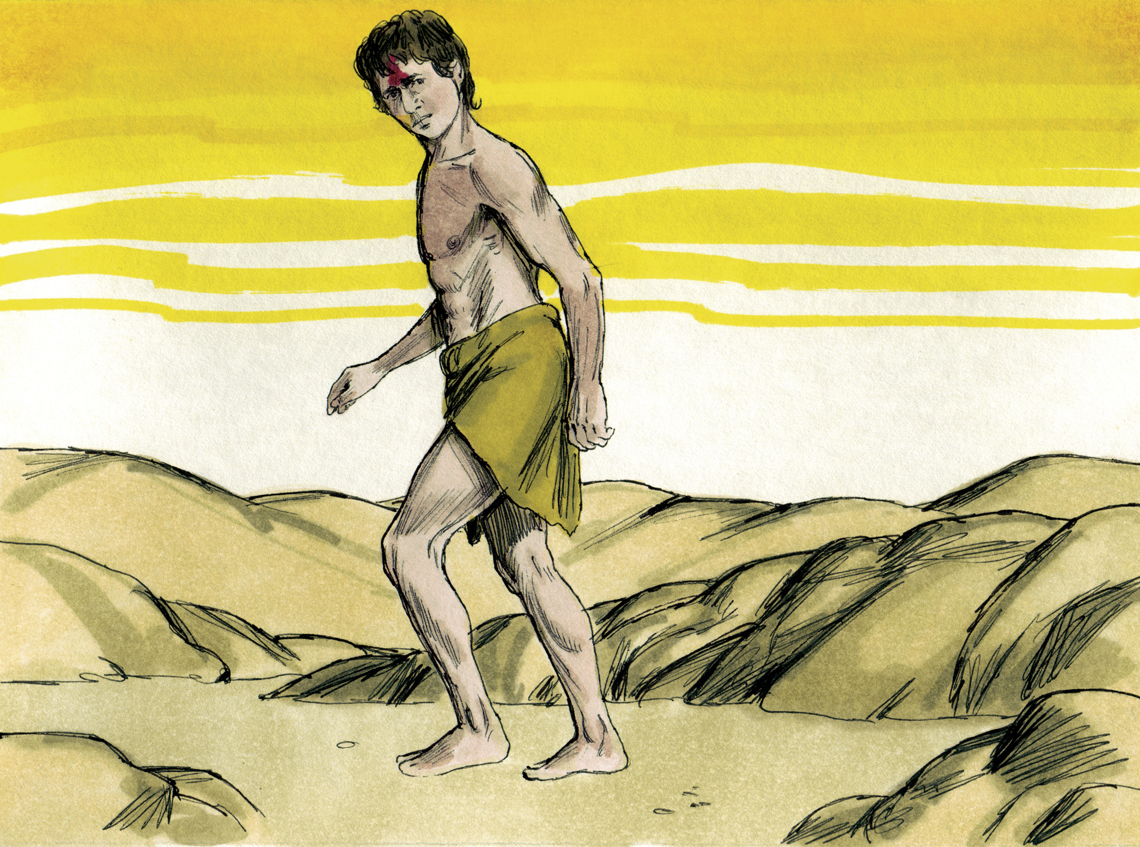
तैबै तेसकै एक निशाण देणौ, ज़ेस देखियौ कोई बी माणुछ नालै तेस ज़ागैं।
एशेशै कौइ दुनिया दी औगौणिकेरी मौत ऊई।

Slide 12
बंगाणी भाषा मसिही समिति
Prepared by CBL

